Slide 1



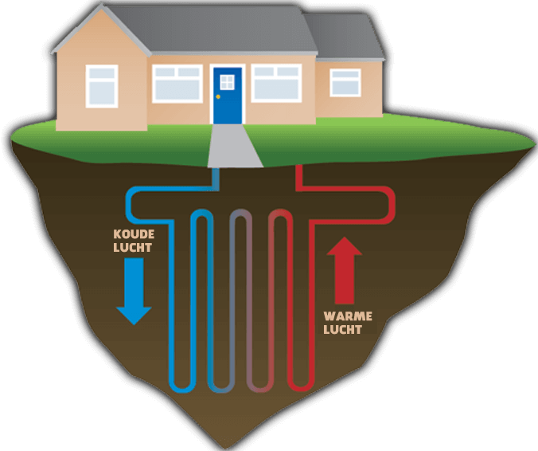
Bodemwarmtepomp
Een warm huis zonder gas en een lagere energierekening
De buurt Nieuw-Dokkum wordt aardgasvrij en wij helpen jou daarbij. Uit onderzoek van Hanze blijkt dat eilanders het belangrijk vinden dat verwarmen met een warmtepomp geen geluid maakt. En de kosten zijn natuurlijk ook belangrijk. Daarom moedigt de gemeente warmtepompen aan die stil of bijna stil zijn. De gemeente geeft hier € 8.125 vergoeding voor. In dit informatieblad lees je alles over de bodemwarmtepomp.
Wat is het?
Officieel is dit een warmtepomp van het type ‘water-water’. Een bodem-warmtepomp haalt de warmte voor verwarming en warm water uit een gesloten lus in de bodem. Deze lus ligt meestal verticaal in de grond tot ongeveer 150 meter diep. In die lus wordt een vloeistof rondgepompt die de warmte uit de bodem opneemt. De warmtepomp gebruikt deze warmte om je huis te verwarmen en warm water voor de keuken en badkamer te maken. Het vervangt de cv-ketel dus helemaal. Daarom is er geen gasaansluiting meer nodig. De bodem heeft het hele jaar door dezelfde temperatuur (ronde de 10ºC). Daardoor kan deze warmtepomp het huis altijd goed verwarmen. Dag en nacht, ook als het in de winter koud is.
bodemwarmtepomp
Informatieblad
KOUD
Versie: 4 december 2025
WARM

Slide 2
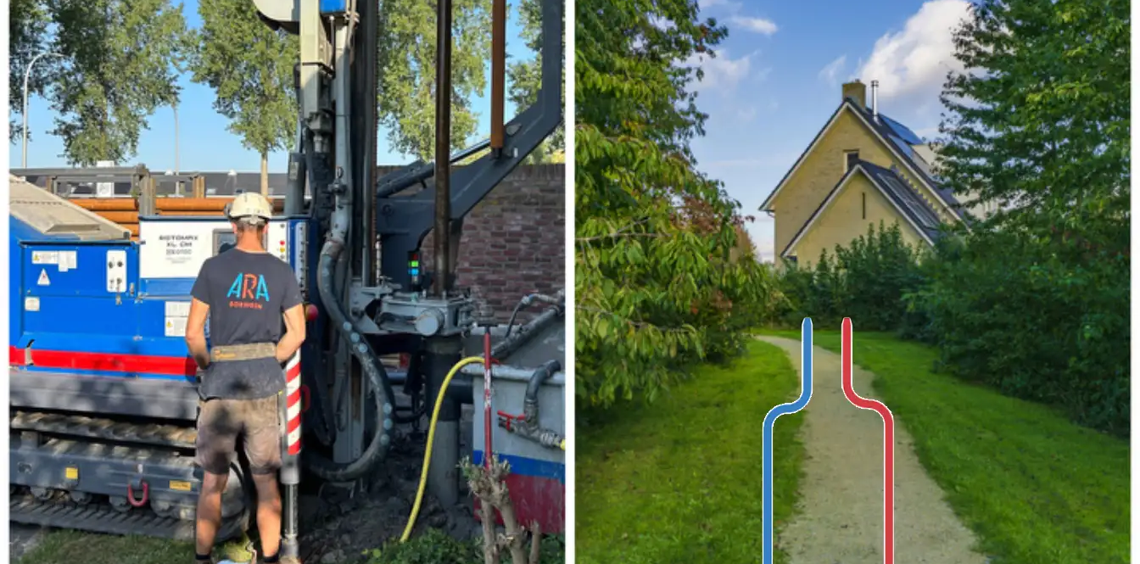
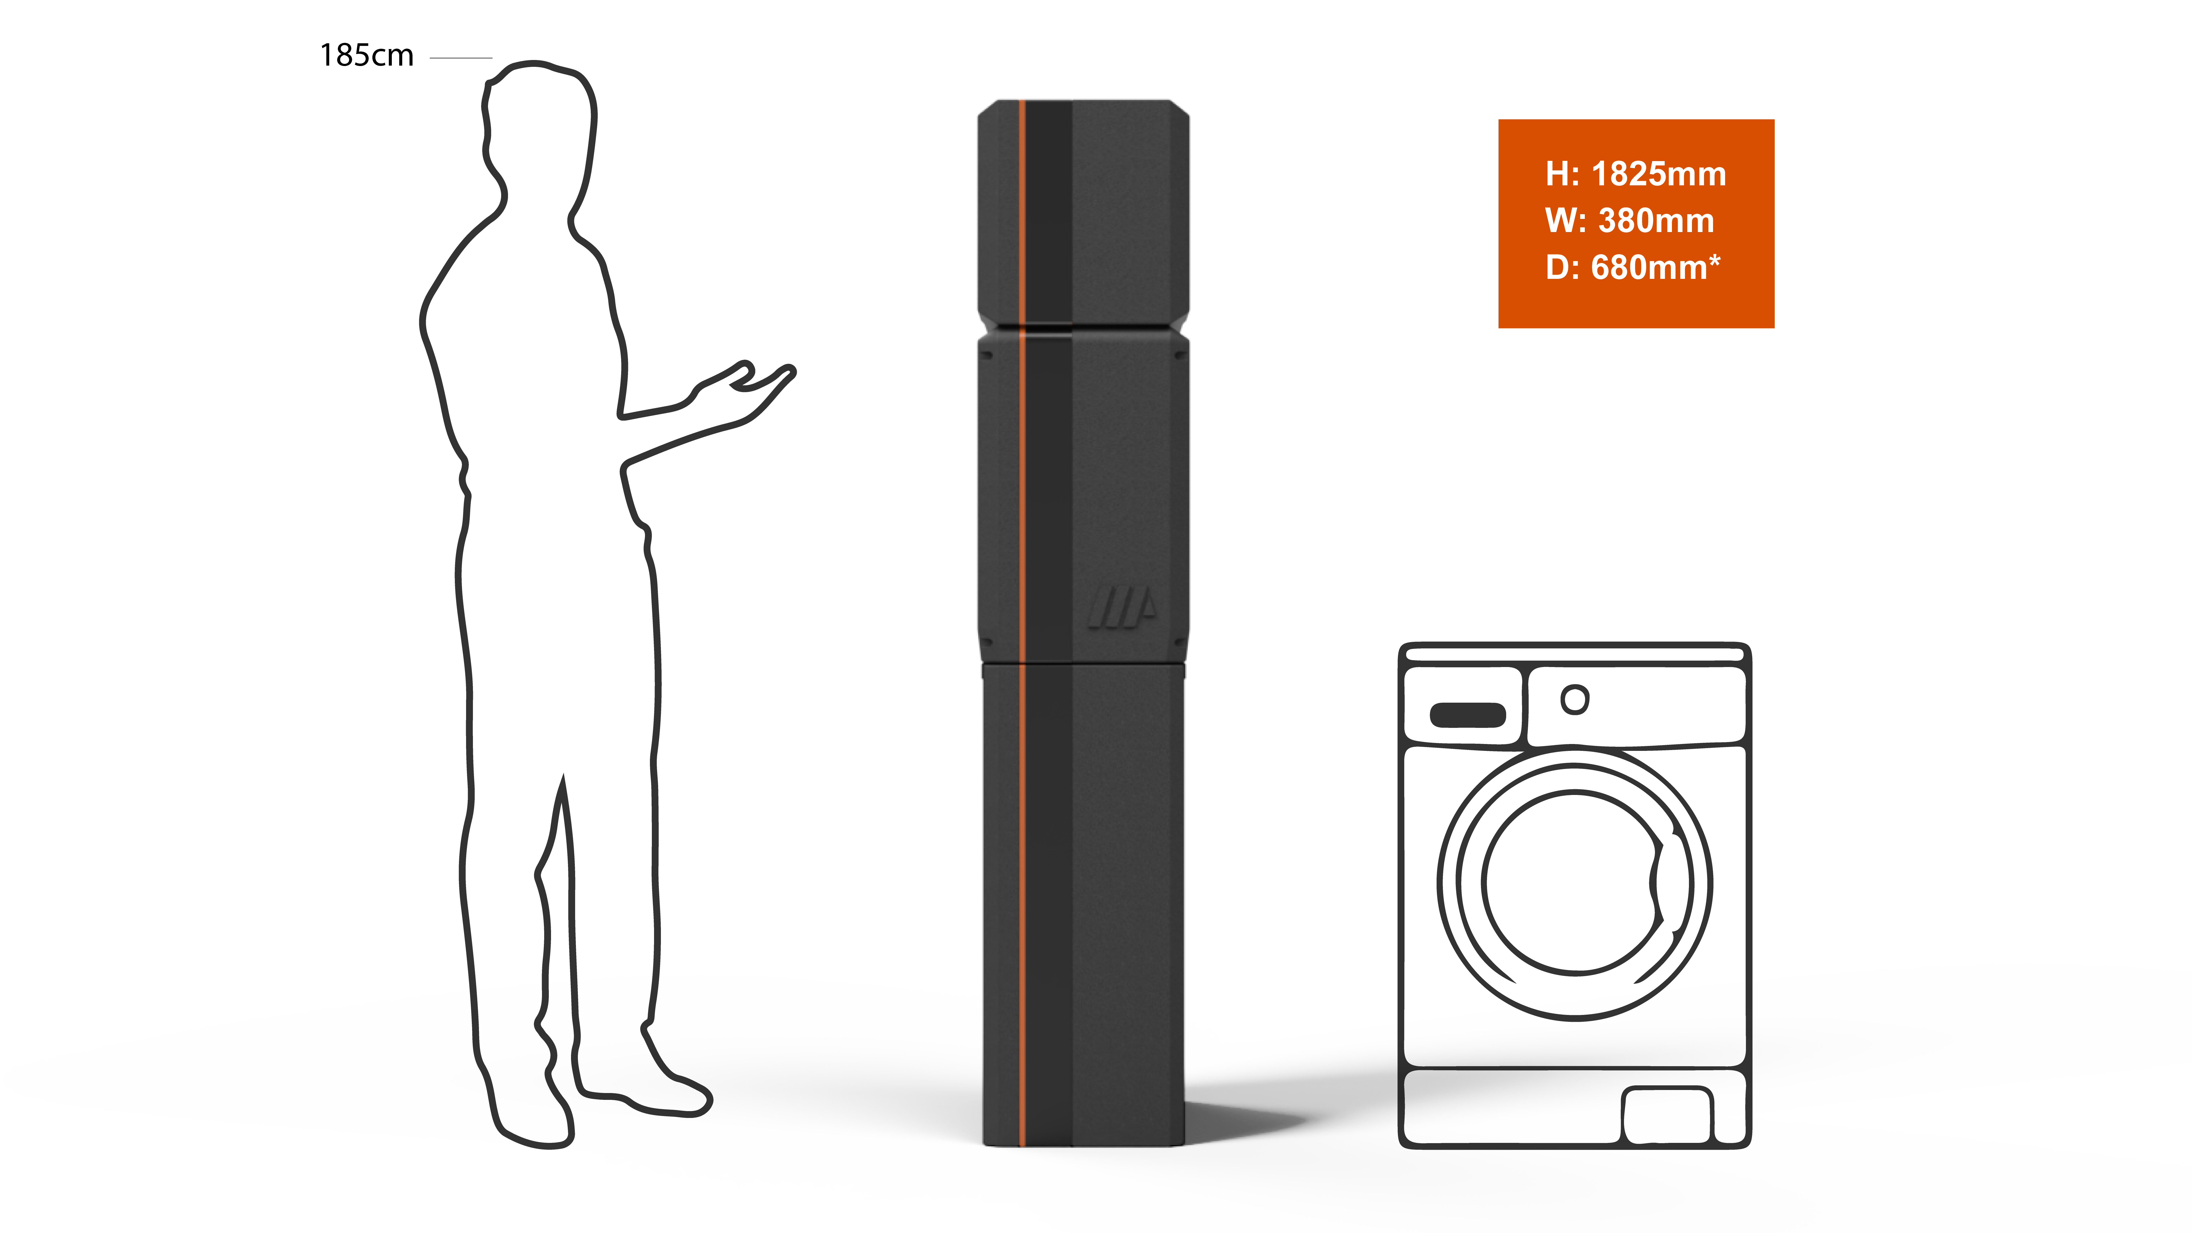
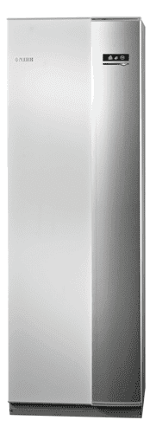
Zo ziet het er uit
De bodemwarmtepomp met de apparaten die erbij horen
Binnen in huis staat de warmtepomp met een ingebouwde boiler. Deze is ca. 60 x 60 cm en 180 cm hoog. In de tuin komt een bodemlus (verticaal geboord). De warmtepomp maakt weinig geluid, vergelijkbaar met een koelkast. Er zijn geen buitenunits of draaiende ventilatoren buiten, dus het blijft buiten helemaal stil.
Hieronder ziet u hoe de apparaten die binnen staan eruit zien. U ziet ook hoe groot ze zijn. De boiler kan genoeg warmte opslaan voor een gezin van 4 personen. De bodemlus wordt in de tuin onzichtbaar weggewerkt.
Boren van een bodemlus. Foto: ARA Boringen.
100% elektrisch
180 cm
De apparaten
H: 180cm
B: 60cm
D: 60cm

Slide 3
Zo werkt het
en dit kost het ongeveer
De bodemwarmtepomp haalt warmte via vloeistof in een lus uit de bodem. Deze lus kunt u eventueel delen met de buren.
De warmte wordt door een warmtewisselaar verplaatst naar het water in de warmtepomp binnen.
Deze pompt het warme water naar de radiatoren en/of vloerverwarming. En zorgt met een boiler ook voor warm water in de keuken en badkamer.
Welke werkzaamheden zijn er?
Het huis moet goed geïsoleerd zijn voor deze manier van verwarmen. Nog niet (goed) geïsoleerd? Vraag dan naar de mogelijkheden om met een bodemwarmtepomp aardgasvrij-gereed te worden.
Er moet plaats gemaakt worden voor het apparaat binnen. Ongeveer 60 bij 60 centimeter op de vloer en 180 centimeter hoog.
In de tuin moet ruimte zijn om een lus in de bodem te boren. Dit kan eventueel samen met de buren.
Er is 3 tot 4 dagen werk in en om het huis.
Wat zijn de kosten?
De warmtepomp moet worden aangeschaft. Prijzen variëren afhankelijk van het type model en de markt. Ook aan het onderhoud van de warmtepomp zijn kosten verbonden. Je huis moet voldoende geïsoleerd zijn. Als er nog isolatie mist, dan kost dat ook geld. De stroomkosten nemen toe.
Wat levert het op?
Voor het kopen van deze warmtepomp krijg je 8.125 vergoeding van de gemeente en 4.425 euro (ISDE) vergoeding van de landelijke overheid. Er zijn aanvullende leningen mogelijk. Ook zijn er kosten die niet langer betaald hoeven te worden, zoals de gasrekening. De kosten voor onderhoud zijn ongeveer hetzelfde als bij een cv-ketel.
De totale kosten en opbrengsten hangen altijd af van jouw eigen
situatie en gebruik. Wij adviseren je hier graag over.
Wat kun je verder van deze warmtepomp verwachten?
Zo’n warmtepomp gaat wel 25 jaar mee en de bodemlus nog langer, als het goed onderhouden wordt. 1 x per 2 jaar is onderhoud nodig.
We adviseren een onderhoudsabonnement af te sluiten, waarmee ook mogelijke storingen opgelost worden.
Storingen kunnen vaak digitaal op afstand opgelost worden.
Meer weten? We helpen je graag.
Eigenschappen

Slide 4




Jij doet toch ook mee?
Samen op weg naar een aardgasvrij eiland
Aardgasvrij Eiland helpt je een warmtepomp te kiezen en te kopen, ook als je het niet (direct) zelf kunt betalen. We helpen op verschillende manieren. Met advies over warmtepompen en met financieel advies over de kosten en leningen. Ook kunnen we helpen een geschikte installateur te vinden. Daarnaast organiseren we inkoopacties waar je aan mee kunt doen. Of een schouw van je woning, die inzicht kan geven in de mogelijkheden en kosten.
Samen zetten we deze stappen naar een warmtepomp:
We geven gratis advies over het aardgasvrij maken van je huis.
We informeren je over de mogelijkheden van vergoedingen en leningen. We helpen dat aan te vragen.
We organiseren inkoopacties om een goede installateur te vinden en korting te regelen.
We helpen je een warmtepomp te kiezen, ook buiten de inkoopacties.
Vraag & Antwoord
Wat zijn de voordelen van een bodemwarmtepomp?
Buiten is het stil en binnen maakt de pomp hetzelfde geluid als een cv-ketel.
Er is weinig onderhoud, want er zijn geen draaiende onderdelen.
De bodemlus gaat heel lang mee, vaak 50 jaar of langer
Wat zijn de nadelen van een bodemwarmtepomp?
Het is een duur systeem om te kopen, maar hiervoor kunt u ook flinke vergoedingen krijgen.
Soms is het nodig om ook oude radiatoren te vervangen.
Soms is extra isolatie van muren, ramen of het dak nodig.
Je wekt met deze warmtepomp zelf geen stroom op.
Werkt een bodemwarmtepomp ook in de winter?
Ja. Als je huis goed geïsoleerd is, zelfs als het buiten -10 graden is.
Ook als de bodem bevroren is?
Dieper in de bodem vriest het niet en is de temperatuur het hele jaar hetzelfde.
Heb ik ook zonnepanelen nodig?
Dat hoeft niet, maar het helpt wel om energie en kosten te besparen. Met een warmtepomp gebruik je meer stroom, zonnepanelen zelf kunt opwekken.
Meer vragen? Kijk op de website: www.aardgasvrij-eiland.nl of vraag het ons.
Meer weten?
Uitleg
Dit informatieblad is een uitgave van ‘Aardgasvrij Eiland’ met informatie over het verwarmen van je huis zonder gas. We hebben dit met veel aandacht gemaakt, maar er kan een fout in zitten. Alle bedragen zijn een inschatting.
Heb je vragen of opmerkingen? Neem dan gerust contact met ons op.
Zo kun je ons bereiken
info@aardgasvrij-eiland.nl
www.aardgasvrij-eiland.nl
0519 – 53 50 99
AardgasvrijEiland

